Slide 1
电子商务
在农产品营销中的应用
辽宁省农业广播电视学校丹东市分校 王奕楠

Slide 2
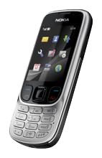


普通手机和智能手机
哪些学员有智能手机？

Slide 3
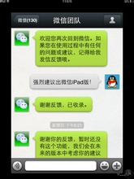

微信
谁用过微信？

Slide 4
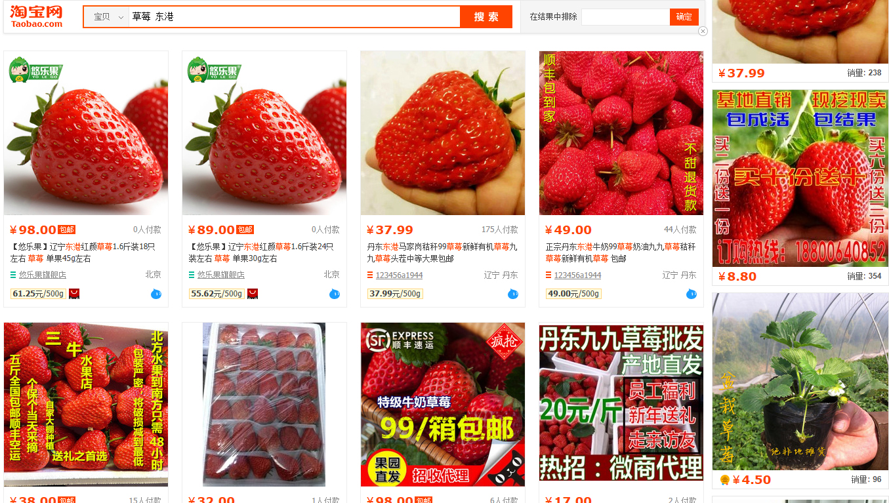
电子商务
谁在网上买过东西？

Slide 5
什么是电子商务？
通俗的讲，电子商务是指利用互联网为工具，使买卖双方不谋面地进行的各种商业和贸易活动。

Slide 6
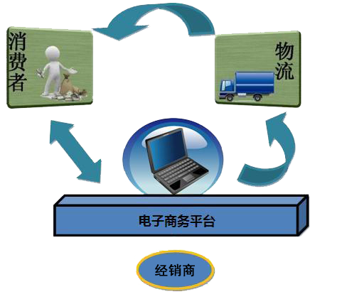
什么是电子商务？

Slide 7
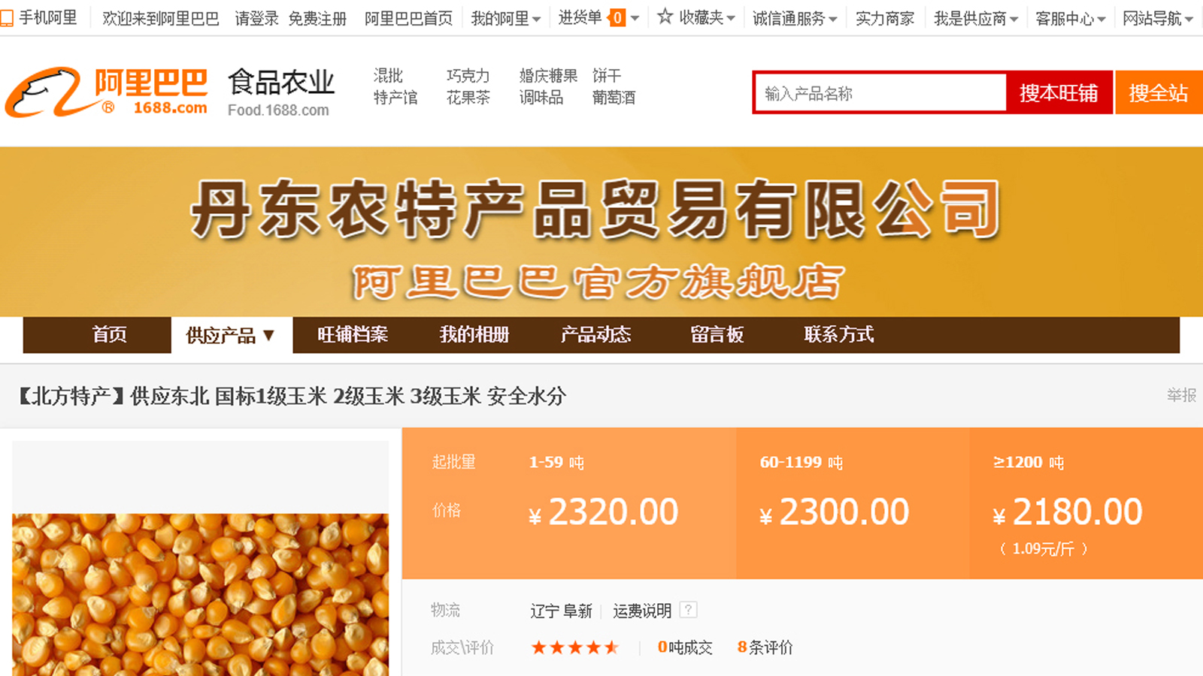

Slide 8
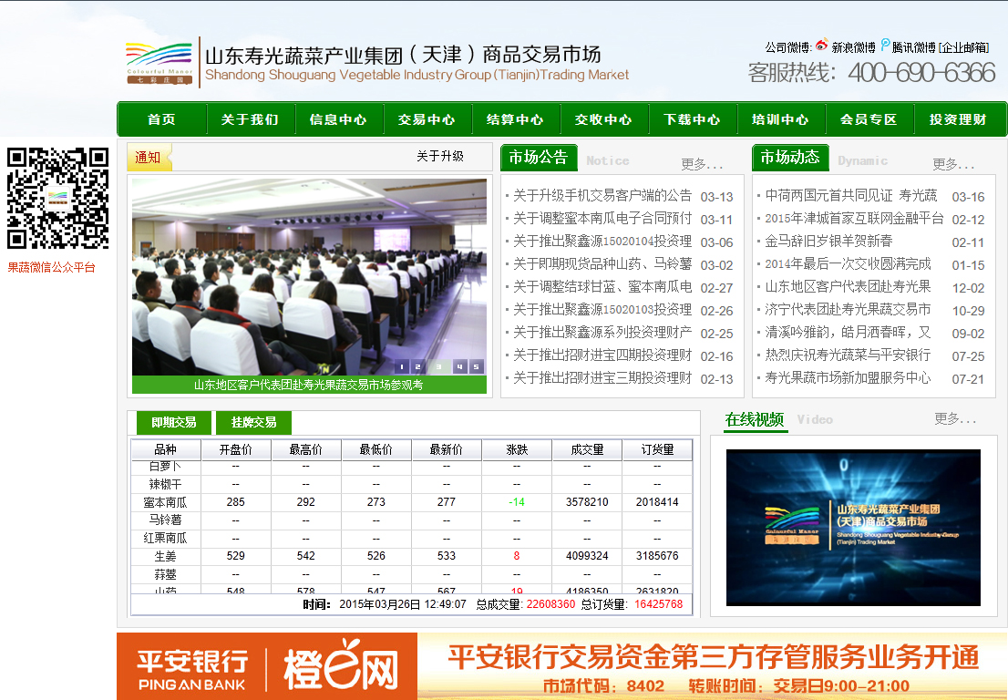

Slide 9
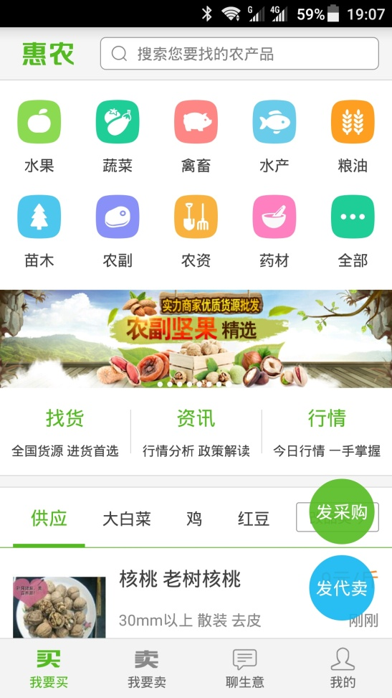
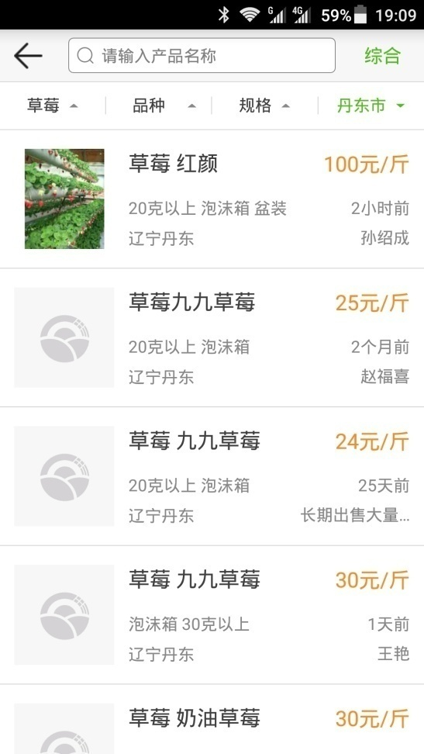

Slide 10
课题内容
1. 电子商务的作用和特点
2.农产品网络营销的基本条件和常用方法
3. 简介开网店和做微商
4.农产品网络营销的注意事项

Slide 11




开拓眼界
做好准备
提高认识
了解方法
学习目的

Slide 12
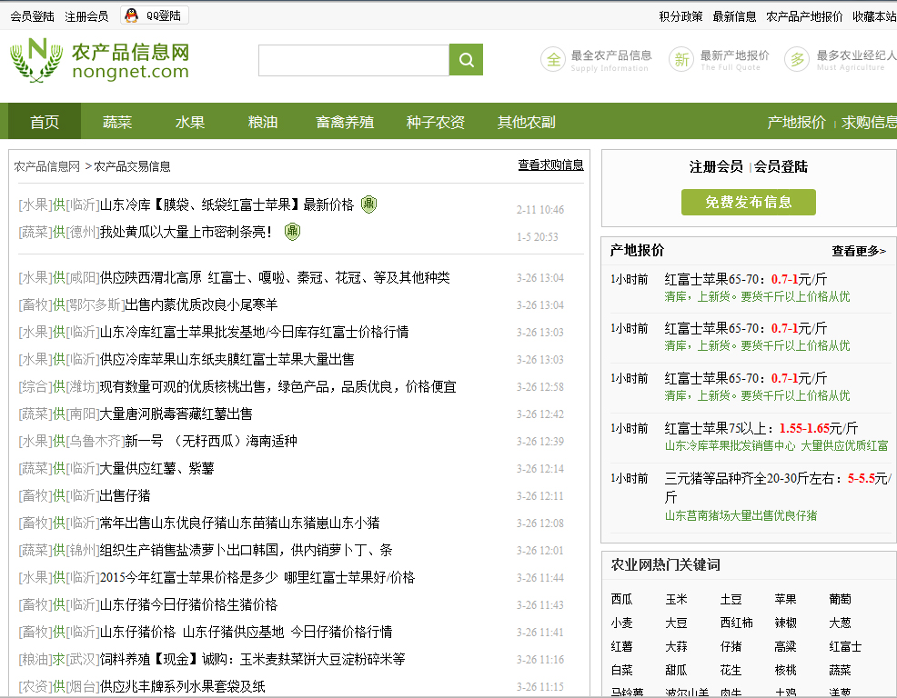
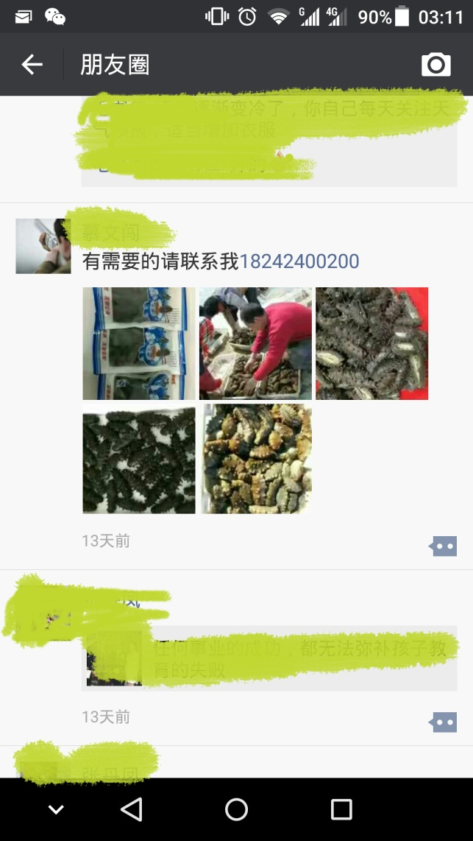
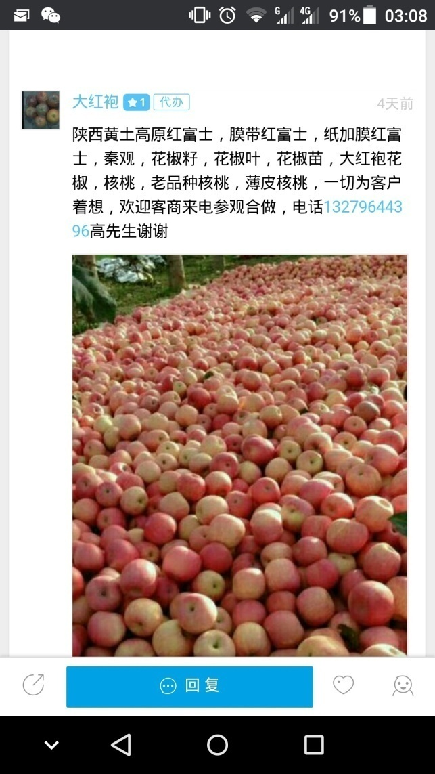
电子商务的作用
电子商务可提供网上交易和管理等全过程的服务。
广告宣传
发布各类商业信息
成本低廉

Slide 13
电子商务的作用
电子商务可提供网上交易和管理等全过程的服务。
广告宣传
网上购物
发布各类商业信息
大众最广泛的应用
成本低廉
淘宝 团购 订票

Slide 15
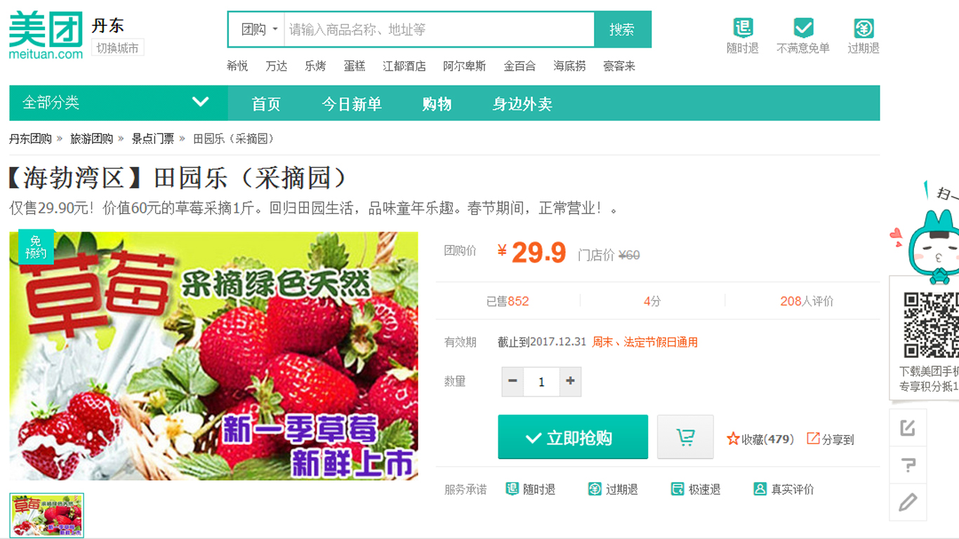
抱团购物

Slide 16
电子商务的作用
电子商务可提供网上交易和管理等全过程的服务。
广告宣传
网上购物
网上支付
发布各类商业信息
大众最广泛的应用
网络营销的重要环节
成本低廉
淘宝 团购 订票
第三方支付平台

Slide 17
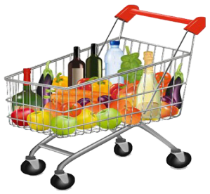



第三方支付平台
在缺乏有效信用体系的网络交易环境中，第三方支付模式的推出，在一定程度上解决了网上银行支付方式不能对交易双方进行约束和监督，以及在整个交易过程中，货物质量、交易诚信、退换要求等方面无法得到可靠的保证，交易欺诈广泛存在等问题。
货
款
商家
网上支付
第三方支付平台

Slide 18
电子商务的作用
电子商务可提供网上交易和管理等全过程的服务。
广告宣传
网上购物
网上支付
网络营销
发布各类商业信息
大众最广泛的应用
网络营销的重要环节
未来的发展趋势
成本低廉
淘宝 团购 订票
第三方支付平台
电子商务平台

Slide 19
电子商务的特点
市场全球化
交易快捷化
交易虚拟化
特点
成本低廉化
交易透明化
交易标准化
交易连续化

Slide 20
淘宝网双11交易额
2016年
交易额达1207亿元。
2015年
交易额达912亿元。
2014年
交易额达571亿元。
2014年到2016年统计结果

Slide 21

国务院办公厅2015年78号文件

Slide 22



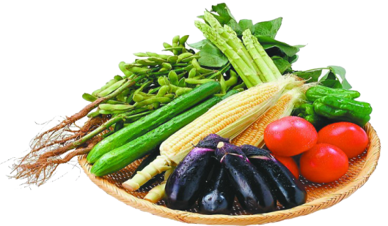
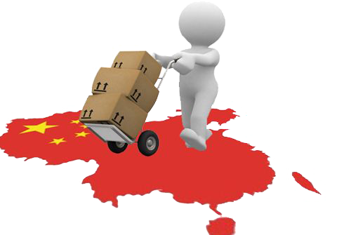
农产品网络营销的基本条件
电子
商务
专业
人才
在线
支付
产品
专业
计算机
智能手机
上网
合适的农产品
物流
配送

Slide 23
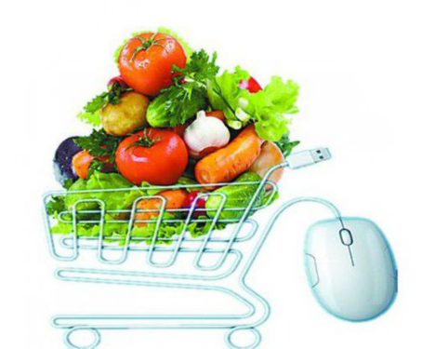
农产品营销中如何开展电子商务

Slide 24
电子商务的营销模式
生产商零售商
对
消费者
生产商
对
批发商零售商
小摊贩
对
消费者
传统模式
商家
对
商家
电子营销
B2B
2
TWO
B TO B

Slide 25
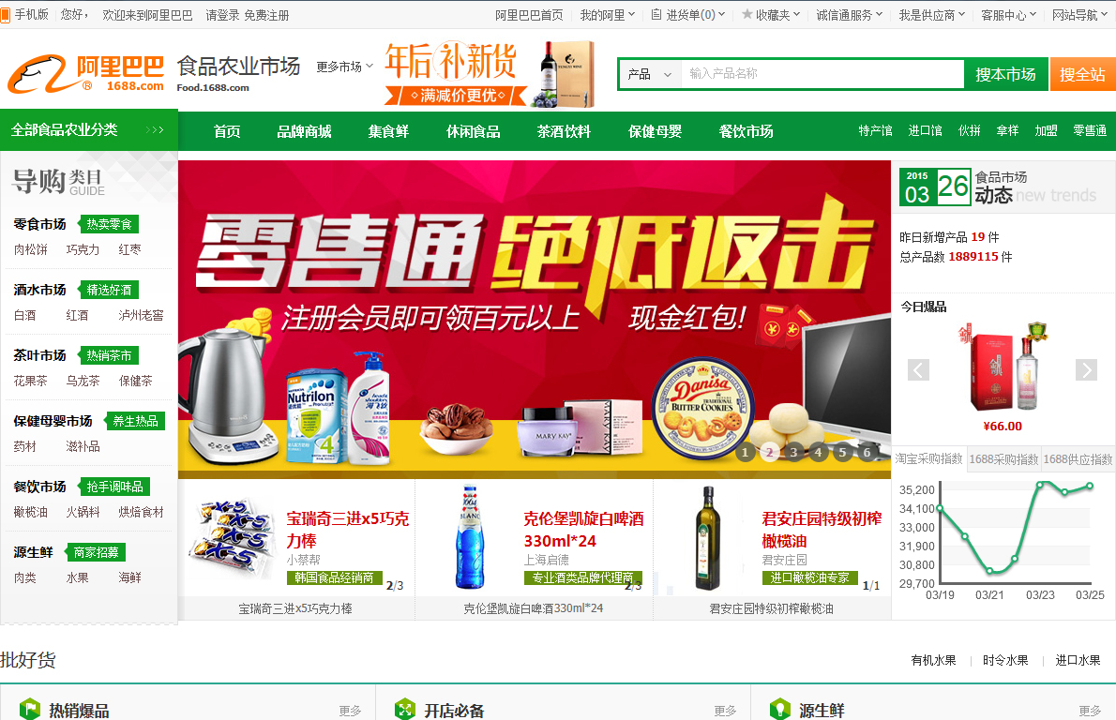
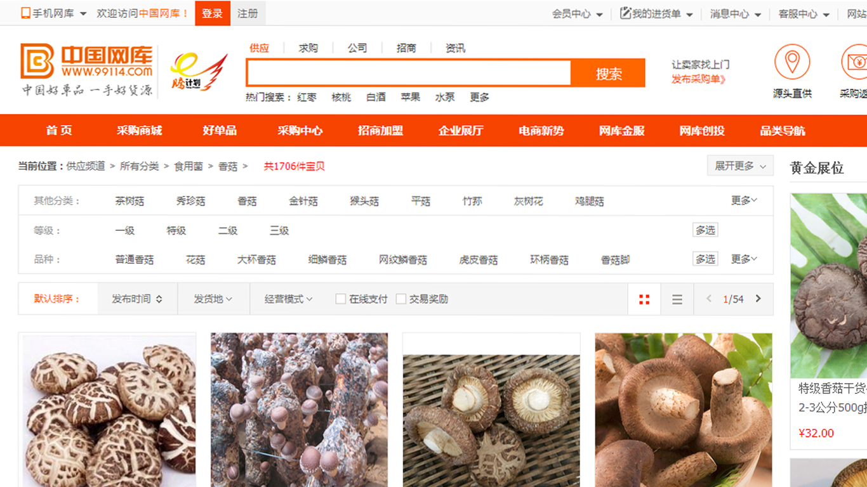

Slide 26
电子商务的营销模式
生产商零售商
对
消费者
生产商
对
批发商零售商
小摊贩
对
消费者
传统模式
商家
对
商家
电子营销
B2B
商家
对
消费者
B2C

Slide 27
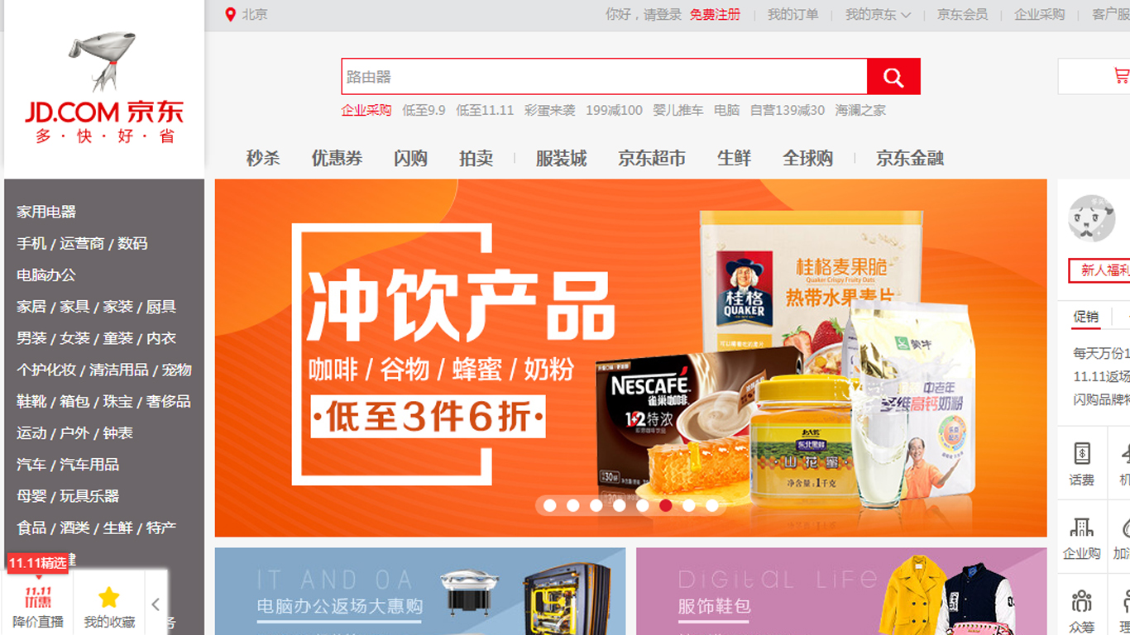
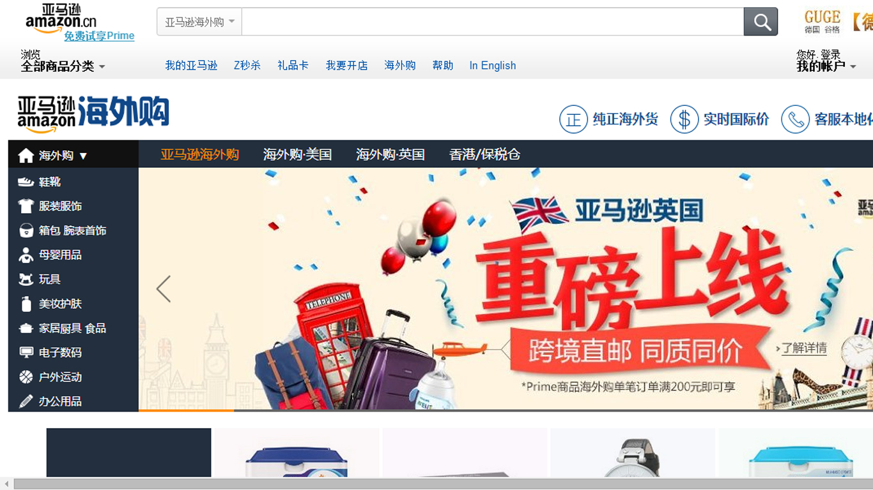
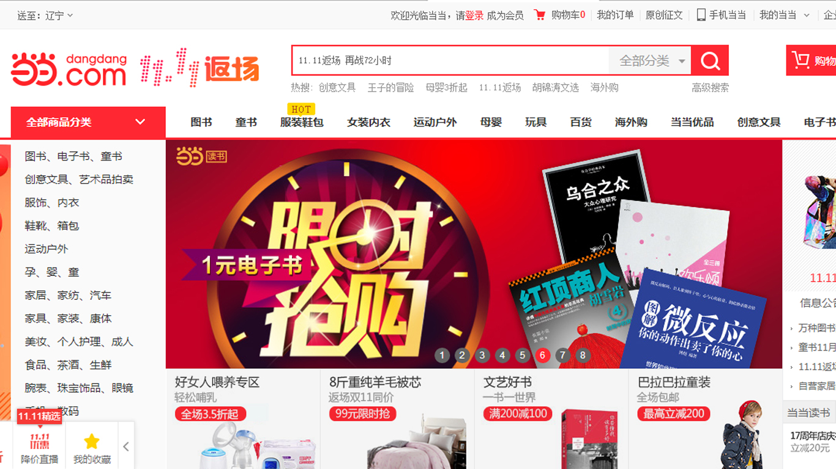

Slide 28
电子商务的营销模式
生产商零售商
对
消费者
生产商
对
批发商零售商
小摊贩
对
消费者
传统模式
商家
对
商家
电子营销
消费者
对
消费者
B2B
商家
对
消费者
C2C
B2C

Slide 29
电子商务的营销模式
O2O
线下商务与互联网之间
商家
对
职业经理人
商家
到
政府
B2G
B2M
电子营销
商家
对
商家
消费者
对
消费者
B2B
商家
对
消费者
C2C
B2C

Slide 30
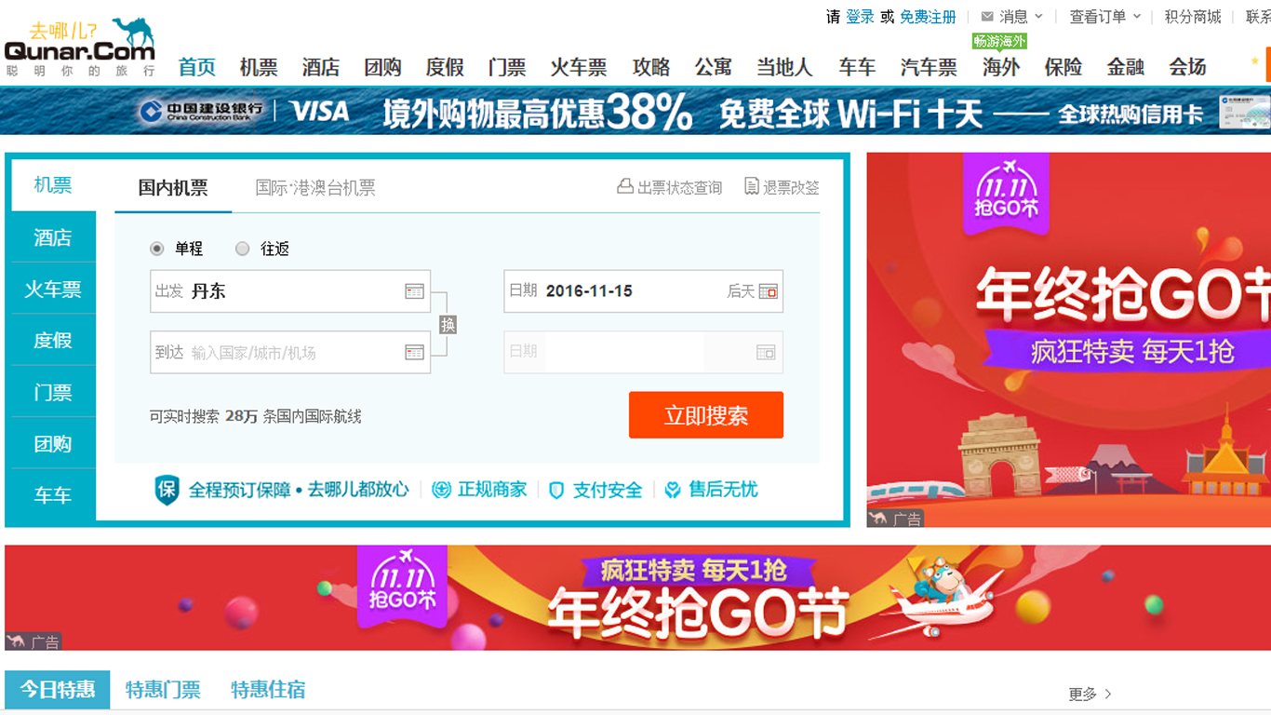

Slide 31
农产品网络营销常用手段
免费发布信息
检索商品信息
加入农产品专业信息网站
互联网
宣传

Slide 33
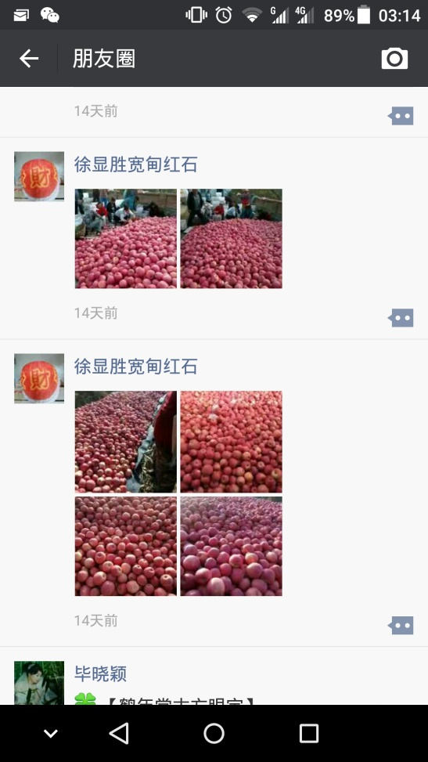

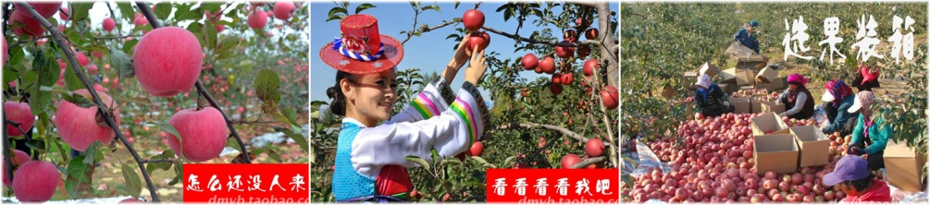
存在的问题
图片不够吸引眼球
缺少诱惑的语言
没有联系方式

Slide 34
农产品网络营销常用手段
免费发布信息
检索商品信息
加入农产品专业信息网站
互联网
宣传
开网店
做微商
在淘宝网上开店
在手机上做微商
与电商合作

Slide 35
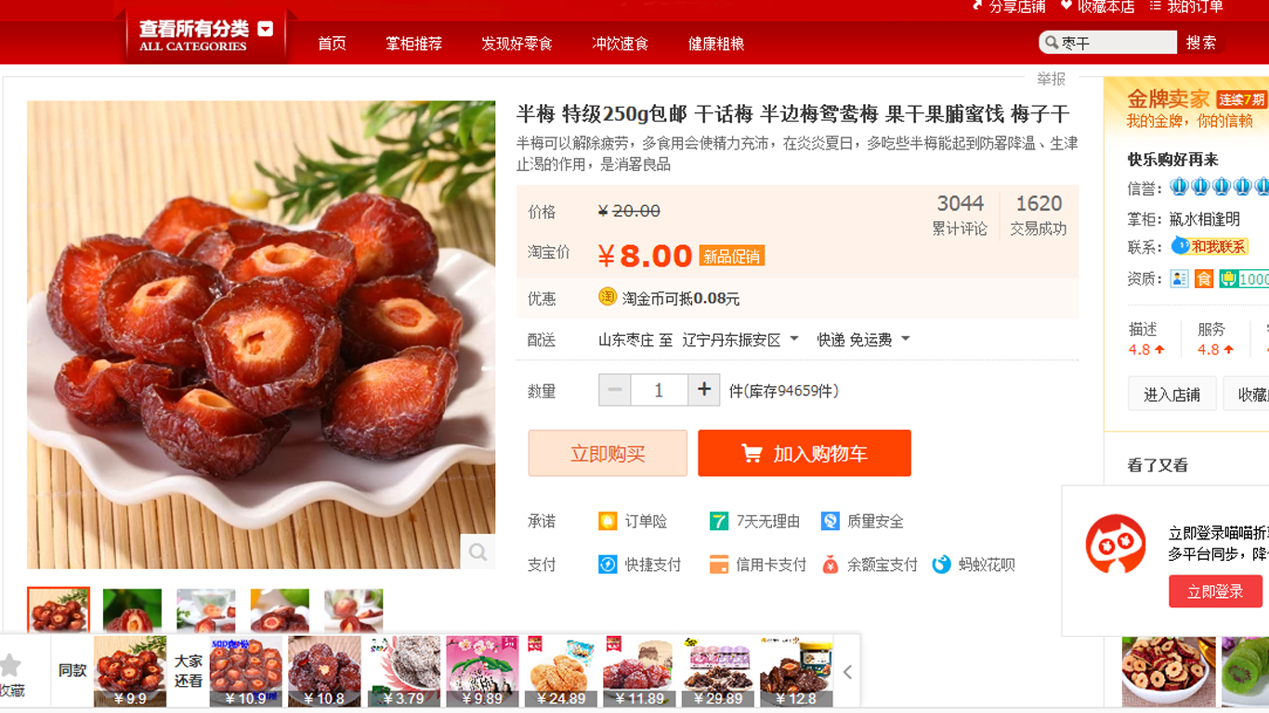
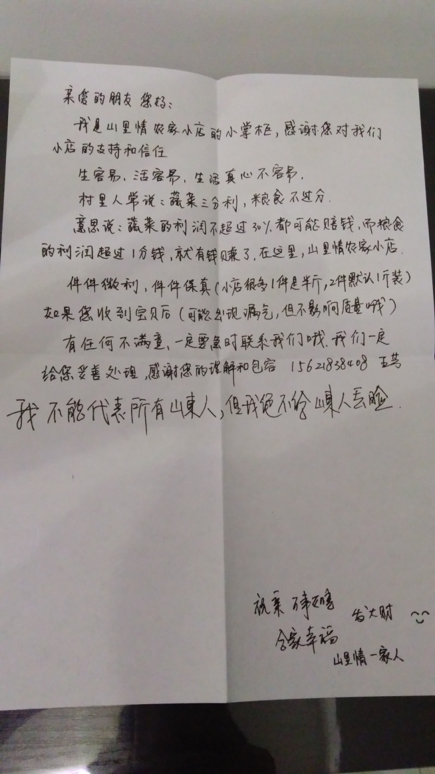
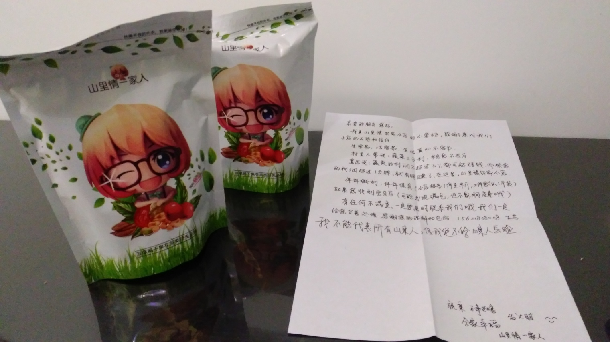
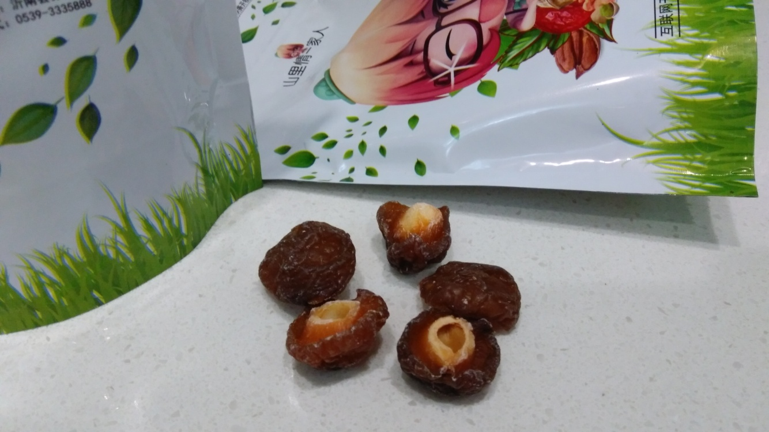

Slide 37


农产品网络营销的注意事项
第三方支付平台
用户评价体系
店商信誉体系
用户信誉体系
诚信经营
电子
商务

Slide 38
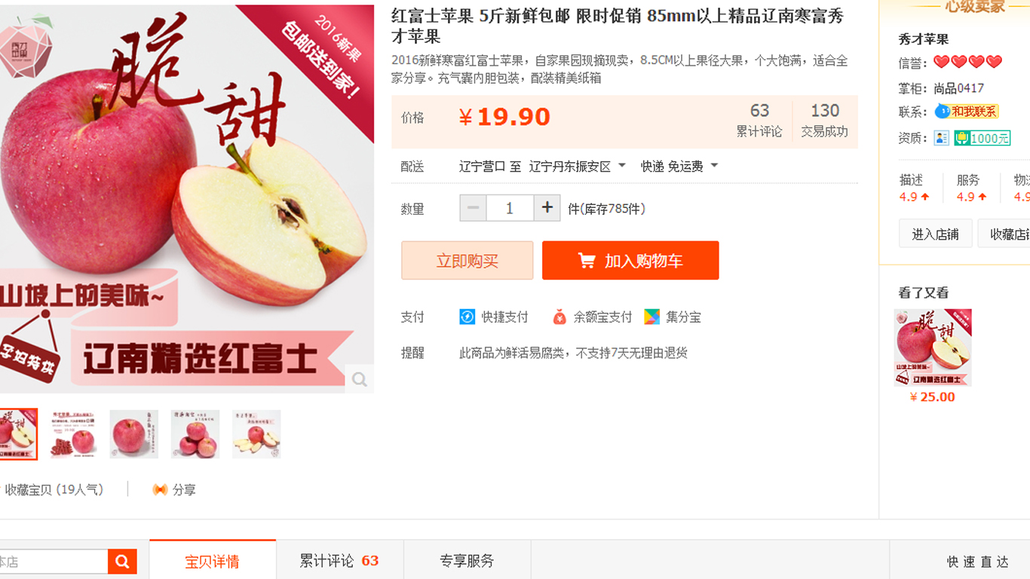
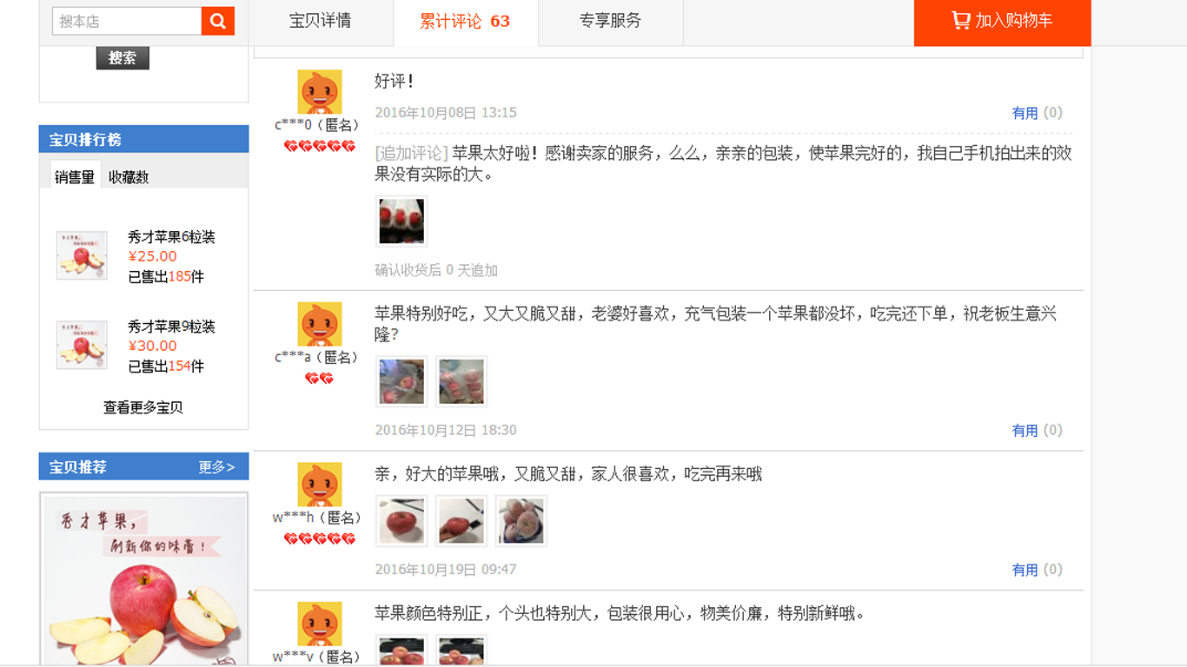
店商信誉体系
用户评价体系

Slide 39
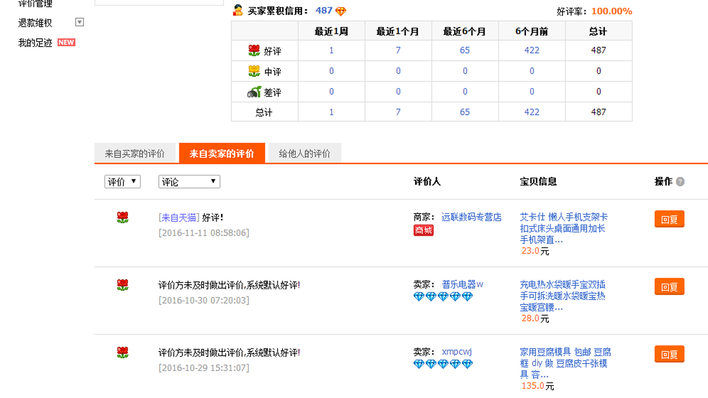
用户信誉体系

Slide 40




农产品网络营销的注意事项
诚信经营
质量分级
农产品质量分级是指根据农产品质量标准，将不同质量的农产品进行分级和归类。
第三方支付平台
用户评价体系
店商信誉体系
用户信誉体系
电子
商务
没有地域时间等限制，具有本地特色的农产品很容易出现在人们的视野当中。
农产品包装是农产品商品流通的重要条件。
产品包装
特色品牌

Slide 41
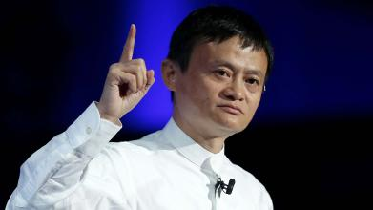
马云
阿里巴巴集团
淘宝网
第三方网上支付平台支付宝创始人
2016福布斯中国富豪榜，马云以282亿美元财富，排名第二位。

Slide 42
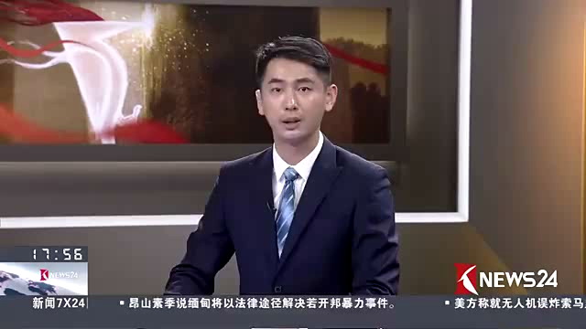

Slide 43
头脑风暴

Slide 44
谢谢大家！
王奕楠 手机：13942578412

